Slide 1
Rrjeta Kompjuterike 2
Leksioni 5-6
Frida GJERMENI

Slide 2
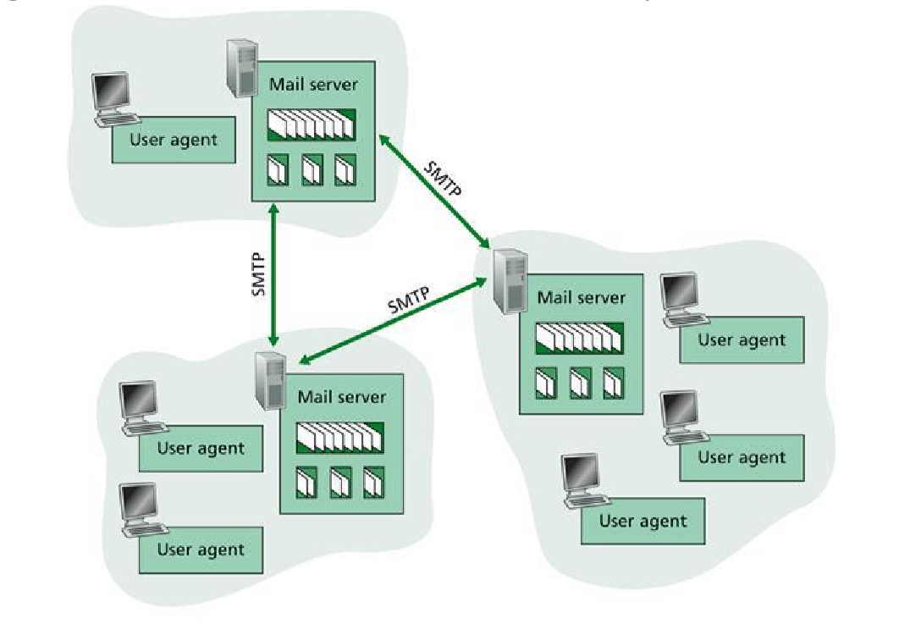
Posta e elektronike “E-Mail”
Avantazhet :
Dërgimi është i shpejt
Është e lirë
Është shumë e rehatshme
një pamje e nivelit të lartë e sistemit të e-mail të internetit

Slide 3
Mail server i Alice duhet të merret me dështimet në mail serverin e Bobit
Në qoftë se serveri i Alice nuk mund të dorëzojë mail tek serveri i Bobit, serveri Alice mban mesazhin në një radhë të mesazheve (Drafts) dhe përpiqet të dërgojë mesazhin më vonë.
Reattempts shpesh kryhen çdo 30 minuta apo më shumë:
nëse nuk ka sukses pas disa ditësh, serveri heq mesazhin dhe njofton dërguesin (Alice) me një e-mail.
SMTP është një aplikacion parësor, protokoll për postë elektronike.
SMTP transferon mesazhet nga serveri i dërguesit tek mail serveri i pranuesit.

Slide 4
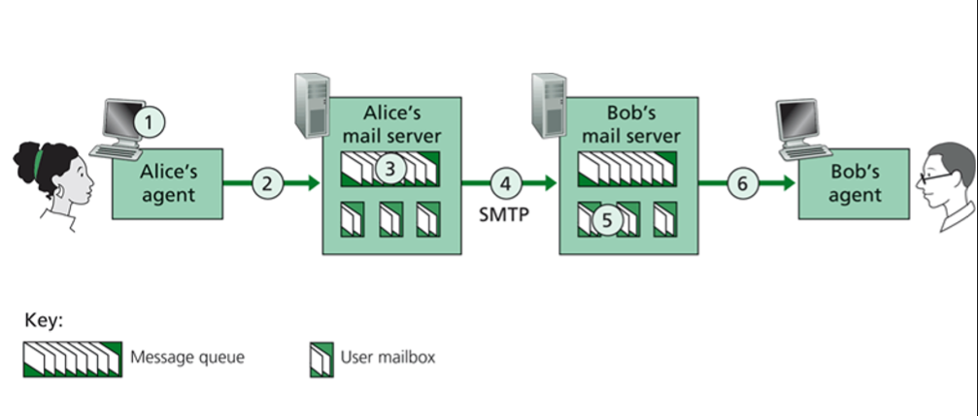
Alice i kërkon agjent përdoruesit të saj për e-mail, i ofron Bobit e-mail adresën (për shembull, bob-someschool.edu), shkruan një mesazh, dhe udhëzon agjent përdoruesin për ta dërguar mesazhin.
Agjent përdoruesi i Alices dërgon mesazh te mail serveri i saj, ku është vendosur në një radhë mesazhesh.
Ana e klientit të SMTP kandidon në mail server të Alices, ku sheh mesazhin në radhë mesazhesh. Hap një lidhje TCP për një SMTP server, kandidon në mail server të Bob-it.
Pas disa ritualeve fillestare SMTP, ana e klientit SMTP dërgon Alises mesazhin brenda lidhjes TCP.
Te mail serveri i Bobit, ana e serverit SMTP e merr mesazhin. Pastaj mail serveri i Bobit vendos mesazhin ne kutinë postare.
Bob i kërkon agjentit përdorues të tij të lexon mesazhin në lehtësi.

Slide 5
SMTP normalisht nuk përdor mail server të ndërmjetëm për dërgimin e emailave, madje edhe atëherë kur dy mail serverë janë të pozicionuar në dy skajet e kundërta të botës.
lidhja TCP është lidhje e drejtpërdrejt midis serverëve
nëse mail serveri i Bobit është jashtë pune, atëherë mesazhi mbetet tek mail serveri i Alices dhe pret për tentimin tjetër për dërgim–mesazhi nuk zë vend në ndonjë mail server të ndërmjetëm.
Si vendoset lidhje SMTP?
klienti SMTP (i kyçur në host mail serverin dërgues) vendosë lidhjen TCP në portin 25 me serverin SMTP (i kyçur në host mail serverin pranues).
Nëse serveri është jashtë pune, klienti provon përsëri më vonë.
Atëherë kur kjo lidhje vendoset, serveri dhe klienti kryejnë disa shkëmbime të shtresës së aplikacionit
Gjatë kësaj faze të këmbimit SMTP, klienti SMTP tregon e-mail adresën e dërguesit (personi i cili gjeneron mesazhin) dhe e-mail adresën e marrësit.
Atëherë kur klienti dhe serveri SMTP të kenë prezantuar vetvehten me njëri-tjetrin, klienti e dërgon mesazhin.

Slide 6
PROTOKOLLI SMTP
Protokolli SMTP percakton se si mesazhet mail dërgohen ndërmjet hosteve.
SMTP është një protokoll me lidhje të orientuar dhe përdor TCP-ne si protokoll transporti për të garantuar dorezim mesazhesh pa gabime.
SMTP është një protokoll i shtresës se aplikimit.
në ditet e sotme ky protokoll përdoret shpesh në dergimin e maileve ndërmjet serverave
ndërkohë që për shkarkimin e maileve nga serverat tek klientet sot përdoren protokolle të tilla si POP3 ose IMAP4.

Slide 7
Post Office Protocol version 3 (POP3)
Internet Message Access Protocol version 4 (IMAP4).
Mekanizma për shkarkim, ose terheqje maili nga një server.
Nga kjo vendodhje, me pas duhet të shkarkohet gjë të cilën e mundesojne POP3 dhe IMAP4.
Një nga problemet e POP3 është që passwordi që përdoret për të aksesuar kutinë e mailit transmetohet permes rrjetit në tekst të pastër.
nëse dikush dëshiron mund të nderhyje në passwordin tuaj me lehtesi.
Kjo është një fushe në të cilën IMAP4 e kalon POP3.
Ai është me i sofistikuar dhe e bën me të vështirë kontrollin e passwordit.

Slide 8
MIME
(Extensions Multipurpose Internet Mail)
Përdorur gjerësisht si standart i internetit për kodimin e skedarëve binar për t'i dërguar ato si bashkëngjitje në e-mail mbi Internet.
MIME lejon që një mesazh e-mail të përmbajë një skedar jo ASCII siç është një imazh video ose audio
siguron një mekanizëm për të transferuar një karakter jo tekst në shkronjat e tekstit.

Slide 9
MIME u shpik për të kapërcyer kufizimet e mëposhtme të SMTP:
1.SMTP nuk mund të transferojë skedarët e ekzekutueshëm dhe objektet binare.
2. SMTP nuk mund të transmetojë të dhëna tekstuale të gjuhës tjetër, p.sh. Frëngjisht, Japonisht, Kinez etj, pasi këto janë të përfaqësuara në kodet 8-bit.
3. Shërbimet SMTP mund të refuzojnë postat që kanë madhësi më të madhe se një madhësi e caktuar.
4. SMTP nuk mund të trajtojë të dhëna jo-tekstuale siç janë fotot, imazhet dhe përmbajtja video / audio.

